Slide 1
温 故 知 新
He that would know what shall be, must consider what has been.
・電波法のアマチュア局の規定は
「金銭上の利益のためでなく、もっぱら 個人的な無線技術の興味に
よって自己訓練、通信及び技術的研究の業務を行なう無線局」です。
・The provision of the Ham radio on the Radio Law is
“A radio station that conducts self-training, communication and
technical research work, not for financial gain but exclusively
through personal wireless technology interests.“
・JARLのHPに掲げてある「アマチュアコード」の一つに、
「アマチュアは進歩的であること」とある。
・One of the "amateur code" which is listed on JARL's HP,
"An amateur should be progressive".

Slide 2

XLX Multiprotocol Gateway Reflector
を中心とした
アマチュアのデジタル音声通信
Digital Smart Technologies for Amateur Radio
平成３０年５月２０日

Slide 3


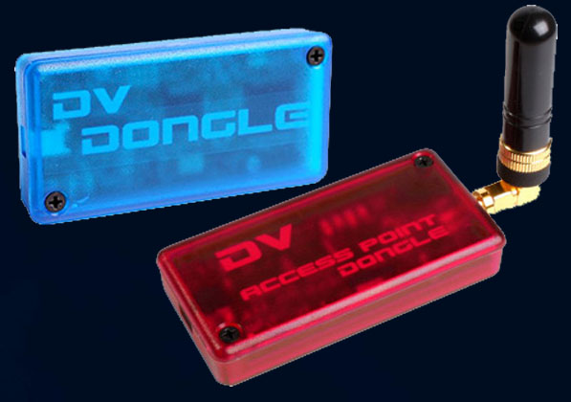
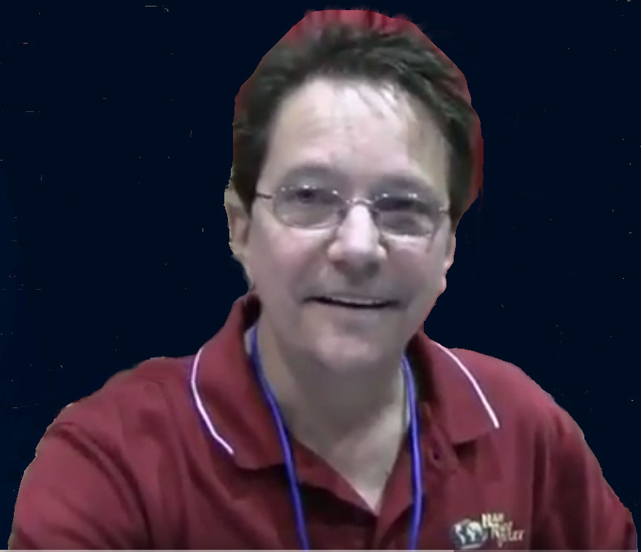
現 在 に 至 る 経 緯 (1)
2001年
2006年 ～
2016年3月
2017年
2018年
D-Star
REFリフレクター
DCSリフレクター
JR3VH
XLXリフレクター試行
XLXリフレクター
急速に全国に広まる
D-Star, FUSION, DMR
総合乗り入れの動き活発
国 内：レピーター、ゲートウェイ機能のみでリフレクターはあまり
知られていなかった。
海 外：レピーター、ゲートウェイ、リフレクター機能の三つがある。
AA4RC
(Robin Cutshaw)

Slide 4
現 在 に 至 る 経 緯 (2)
・ JARL D-Star 登録 IPアドレス 10.1.1.x～10.1.1.1x (10.3.9.16x ～10.3.9.16x ）
・ 2012年10月CQ誌ICOM IC-9100
・ 2014年3月 ICOM IC-9100 でD-Star HF DVモードＤＸ交信（CQ誌2014年6月）
・ 2015 年10月18日 AF6IMパラシュートモービルと交信（ICOM・FBニュース11月号）
・ 2016 年3月6日JR3VH 国内初のXLXリフレクター試行・7月 KANHAM出展
・ 2017 年JR3VH XLXリフレクターのノード 局試行を展開

Slide 5
国内の代表的なデジタルモード
 | D-Star(ICOM) | FUSION（YAESU） | DMR（Motoroler）
コーディック | AMBE+ | AMBE+2 | AMBE+2
周波数帯域 | 6.25Kc（FDMA） | 12.5KHz (2FDMA) | 12.5KHz (2TDMA)
電波形式 | F7W | F7W | F7W
変調方式 | 2FSK（GMSK) | 4FSK(C4FM) | 4FSK(C4FM)
周波数帯 | HF/VHF/UHF | HF/VHF/UHF | VHF/UHF
リピーター | 〇 | X | X
ノード局 | 〇 | 〇 | X
リフレクター | XLX Multiprotocol DEXTRA,DPLUS, DCS | YSF、FCS | XLX Multiprotocol XLXDMR,Brandmeister, DMR+
ホットスポット | 〇 | 〇 | 〇

Slide 6
何故 XLX リフレクターが増えるのか
・ オープンソースで、しかもユーザーが使いやすい。
・ DCS, DExtra,DPlus 等と繋がるマルチプロトコルである。
・ REFリフレクターのような登録の必要がない。
・ DMR-ID も必要ない。
・ ダッシュボードはすべて PHP で記述され、カスタマイズができる。
・ 素早く簡単にリナックスサーバーにインストールできる。
・ 作者の「ハム・スプリット」が旺盛。

Slide 7
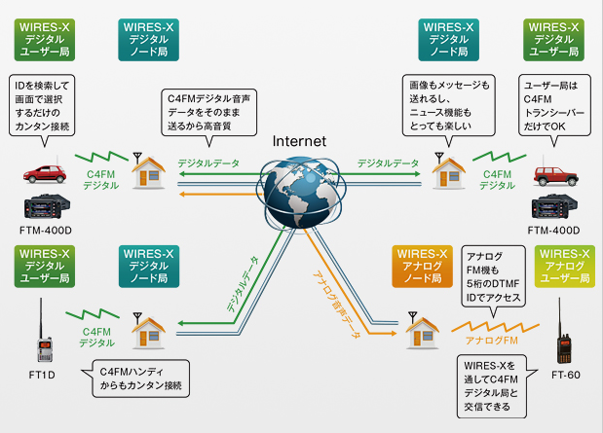

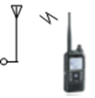


XLXリフレクターとノード局
XLXreflectors
Wires-X
XLXreflectorノード局は既存の９６００ボーデータ通信端子を備えたトランシーバとRaspberry PiとUSBサウンドカードで構成する付属装置をインターネットを介してリフレクタに接続して市販のD-Star無線機のアクセスポイントになる中継局で全て自作で構築できる。
WIRES-Xノード局とは、パソコンとWIRES-X接続キットHRI-200、無線機によって構成される,アマチュア無線の無線信号とインターネットを相互に接続するWIRES-Xのアクセスポイントとなる中継局で構築は全てメーカーに依存。https://www.yaesu.com/jp/wires-x/index.php
XRF, REF, DCS
リフレクター
Raspberry Pi
サウンドカード
ID-880
インターネット

Slide 8

XLXリフレクターを開設しよう
開設希望者には我々が体験したノウハウを提供します。
・ Raspberry Pi か Linuxパソコンで自宅に設置またはVPSに設置する。
・ 詳細参考資料 http://xlxreflector.jpn.ph/index.php?show=xlx_doc
・ ソフトのインストールは次のように非常に簡単
# apt-get update # apt-get upgrade # apt-get install git git-core # apt-get install apache2 php5 # apt-get install build-essential # apt-get install g++-4.7 # git clone https://github.com/LX3JL/xlxd.git # cd xlxd/src/ # make clean # make | # make install # cp ~/xlxd/scripts/xlxd /etc/init.d/xlxd # pico /etc/init.d/xlxd # wget -O /xlxd/dmrid.dat http://xlxapi.rlx.lu/api/exportdmr.php # update-rc.d xlxd defaults # service xlxd start # service xlxd stop # cp -r ~/xlxd/dashboard /var/www/db # chmod +r /var/log/messages # reboot
LX1IQ (Luc Engelmann)

Slide 9
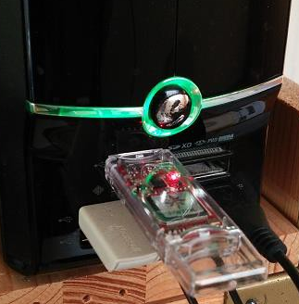

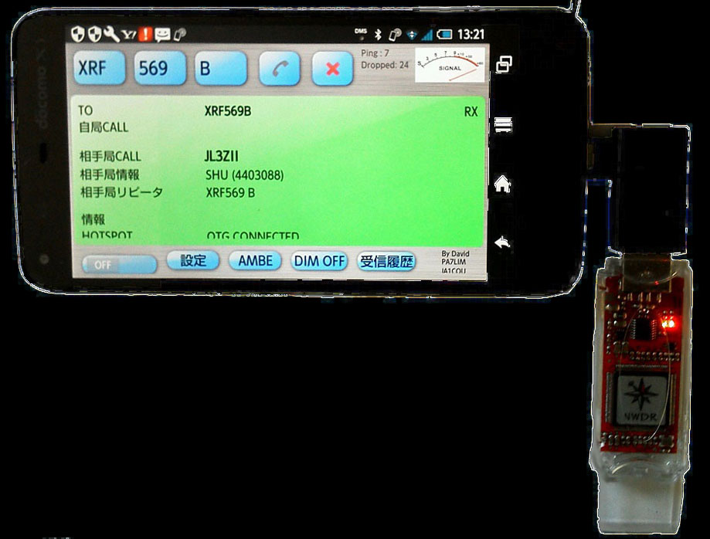
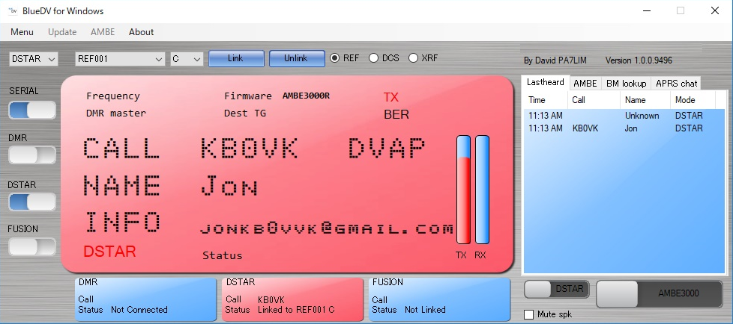
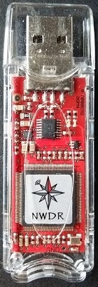
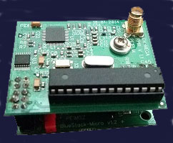
リフレクターを使おう
PA7LIM (David Grootendorst)
スマホでThumbDV
パソコンでThumbDV
BlueDV for Windows
ThumbDV
DVmegaとBluestack

Slide 10
リフレクターを使うハードとソフト
ハードソフトとも他に沢山ありますが使用経験からノウハウを提供できるものをリストしました。
ハード | ソフト | 利用できるリフレクター等 | 備 考
ThumbDV | BlueDV for Windows | D-Star (XRF, REF, DCS) DMR (BM,DMR+,XLXDMR) FUSION (YSF,FCS) | パソコンで使用 FUSIONはDvmegaが 必要
 | BlueDV AMBE | D-Star (XRF, REF, DCS) DMR (BM,DMR) | Android版スマホまたは タブレットで使用
DV4mini | DV4mini | D-Star (XRF, REF, DCS) DMR (DMR+) FUSION (YSF,FCS) | Windows PCまたはLinux
DVmega | BlueDV | D-Star (XRF, REF, DCS) DMR (BM,DMR+) | パソコンまたはRaspberry PIで使用
 | Maryland Image | D-Star (XRF, REF, DCS) | Raspberry PIで使用 ノード局用ソフトとしても使用できる

Slide 11
世界のリフレクターまたはリピーター
つぎのURLで見れるリストがそれぞれのソフトに込みこまれています
XLX Reflector Administration panel
http://xlxapi.rlx.lu/admin/index.php
X Reflector Directory
http://xrefl.net/
REFリフレクターリスト
http://www.dstarinfo.com/Reflectors.aspx
Brandmeister
https://brandmeister.network/
ircDDB Network & DCS Reflector Information
http://www.bm-dmr.uk/

Slide 12

海外局との交信
REF０01C
WB6BAYにリンク
されているリフレクター
インターネット
リンク
WB6BAY B
カルフォルニア州
サンホゼにあるリピーター
インターネット
ゲートウエイ
JR3VH,JR3VG
国内のリピーター
無線一方通行
双方向インターネット
一方通行インターネット
アメリカ、イギリス、ドイツ、オーストラリヤ、カナダ、
他、各国アマチュア局の無線式有線式ドングル
JA3GQJ
パソコンとDVドングル
JA3GQJ
ID-5100
1/1

Slide 13
XLXノード局を開設しよう
開設希望者には我々が体験したノウハウを提供します。
・ ICOM製９６００ボーデーター通信端子付きトランシーバーで4アマ資格の
クラブ局開設電子申請（申請料２９００円）
・ Raspberry Pi とUSBサウンドカードでインターネット接続用付属装置を作成
・ Raspberry Pi OS用 Maryland imageをダウンロードしてSDカードに焼き付ける
・ 付属装置の詳細説明を添付してクラブ局の変更の電子申請を行う
（変更申請料無料）
・ 保証認定不要
・ http://xlxreflector.jpn.ph/index.php?show=xlx_doc に詳細参考資料

Slide 14
デジタル音声通信の今後
・ 海外ではすでに採用されているG3の国内展開（希望）。
・ DMRが急速に発展しており、
・ Dayton Hamventionで6チャンネルのXLXDMR＜＞D-Starのトランスコー
ダーが発表される。
・ Fusion＜＞D-Starのトランスコーダーを開発する動きがある。
・ Pi-star 3.4.10ではC4FMトランシーバーからDMRリフレクターが使用できる
ようになったらしい。 参照 http://mrickey.com/2018/02/pi-star-3-4-10-whats-new/
・ リフレクター同士のCW・RTTYの文字通信や画像通信（希望）
NXDN™が注目される。

Slide 15
XLX Multiprotocol Reflector Gateway,
Our Vision
D-Star
Clients
Yaesu
HotSpots
XLX
Multiprotocol
D-Star, DMR,
C4FM
Hytera
Motorola
HotSpots
Andere
Ham Radio 2016 © Luc Engelmann - LX1IQ
Notes:
15

Slide 16
Open Discussion
終

Slide 17
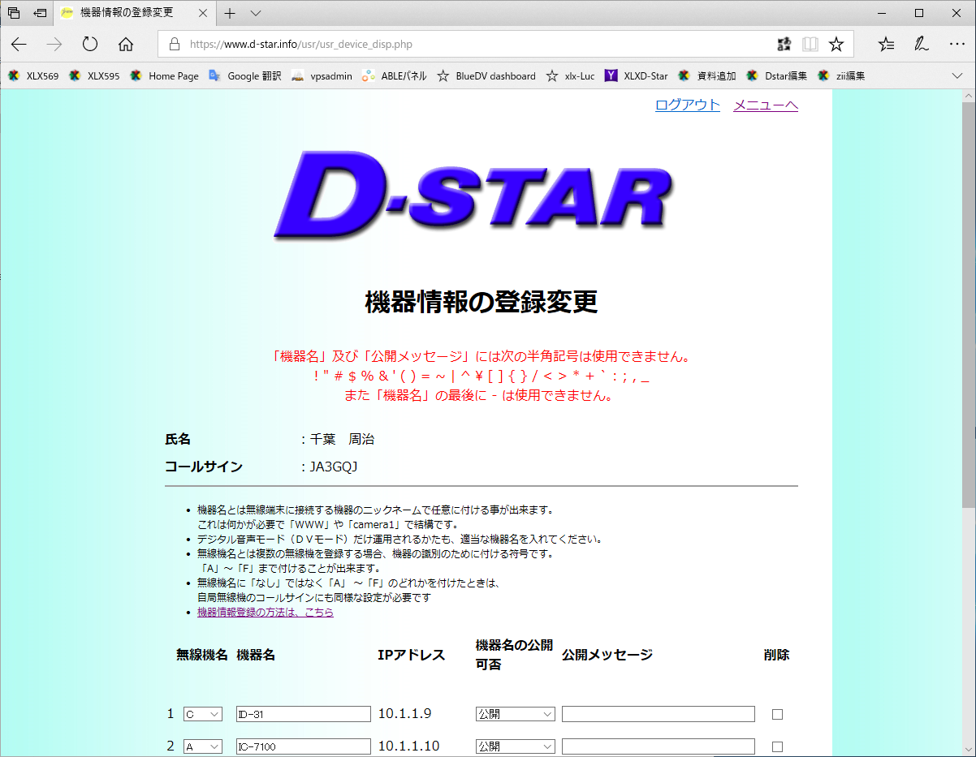
JARL・D-Starトランシーバー登録
1/3
1/1
Notes:
17

Slide 18
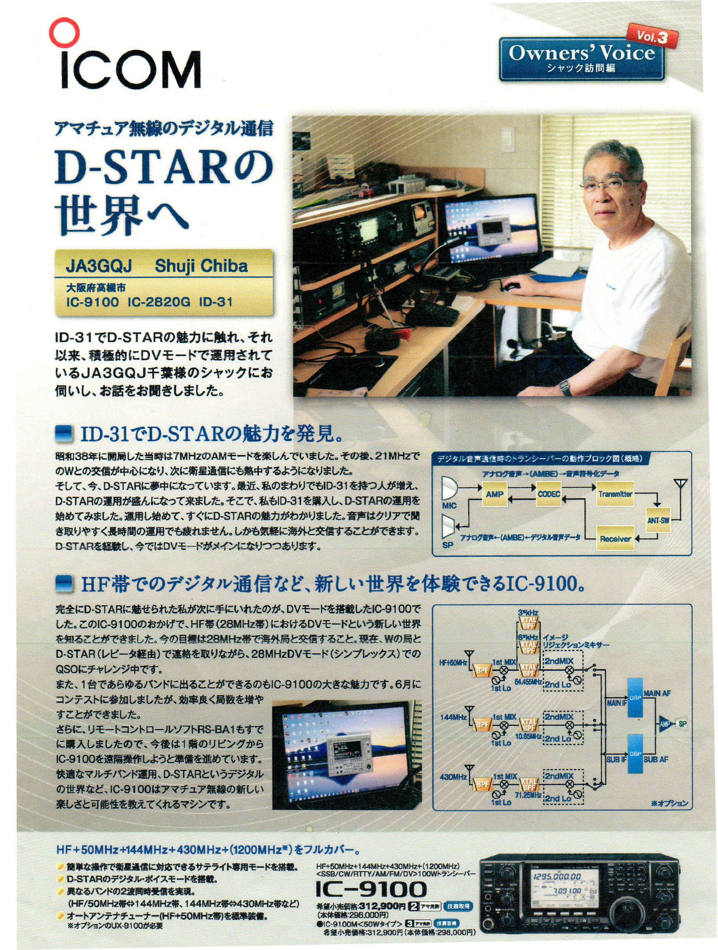
ICOM・IC-9100のCQ誌広告
1/3
1/1
Notes:
18

Slide 19
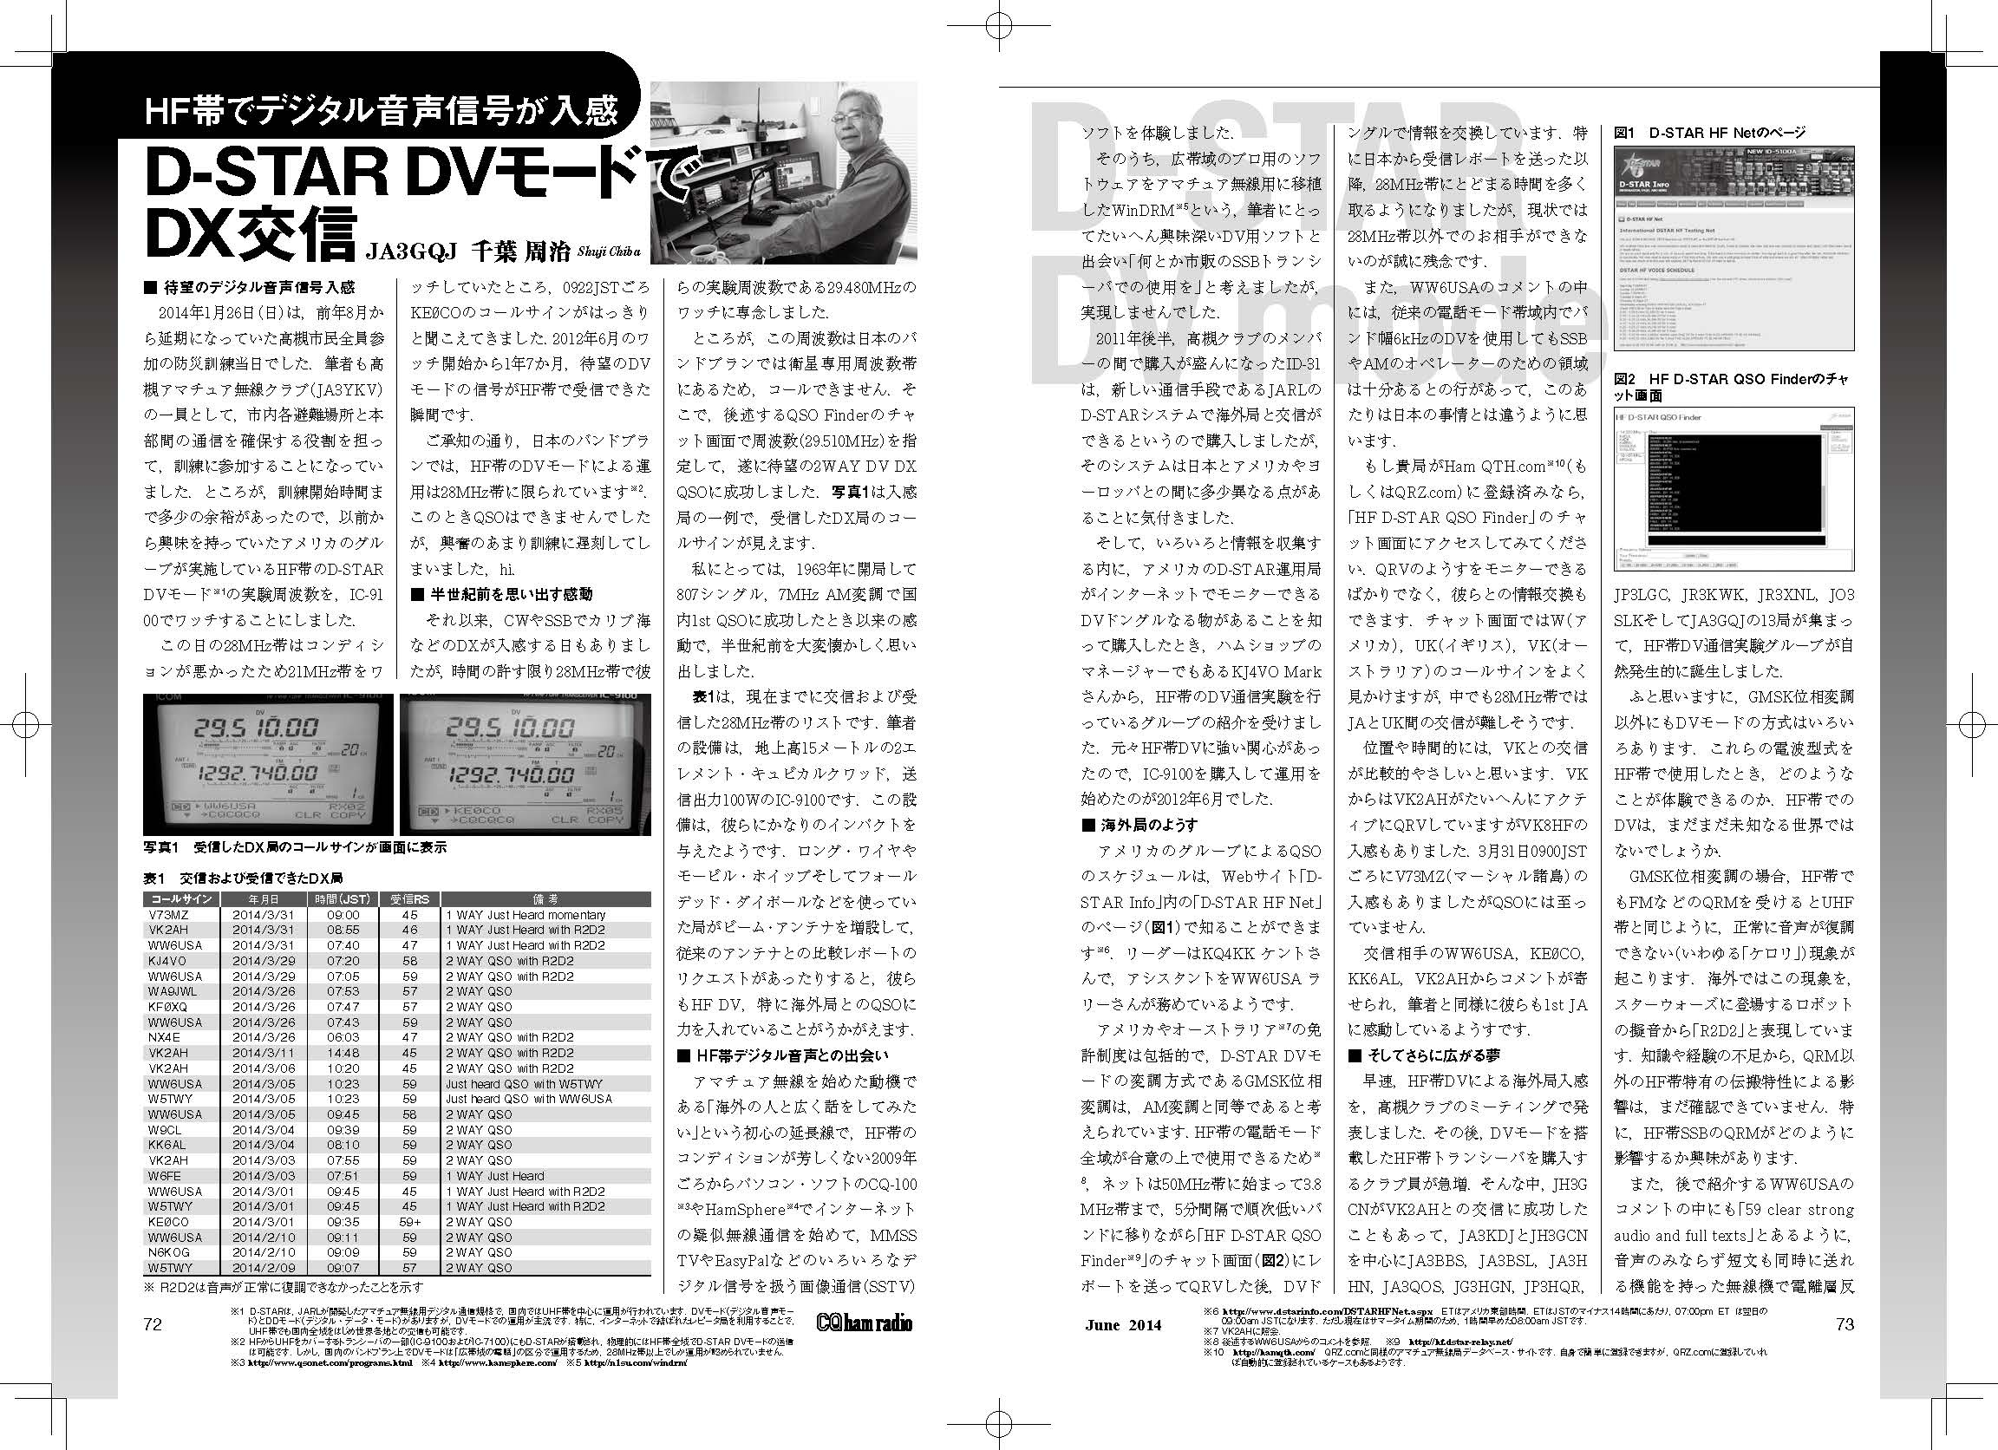
IC-9100・HF_DVでのDX交信をCQ誌に投稿
1/3
Notes:
19

Slide 20
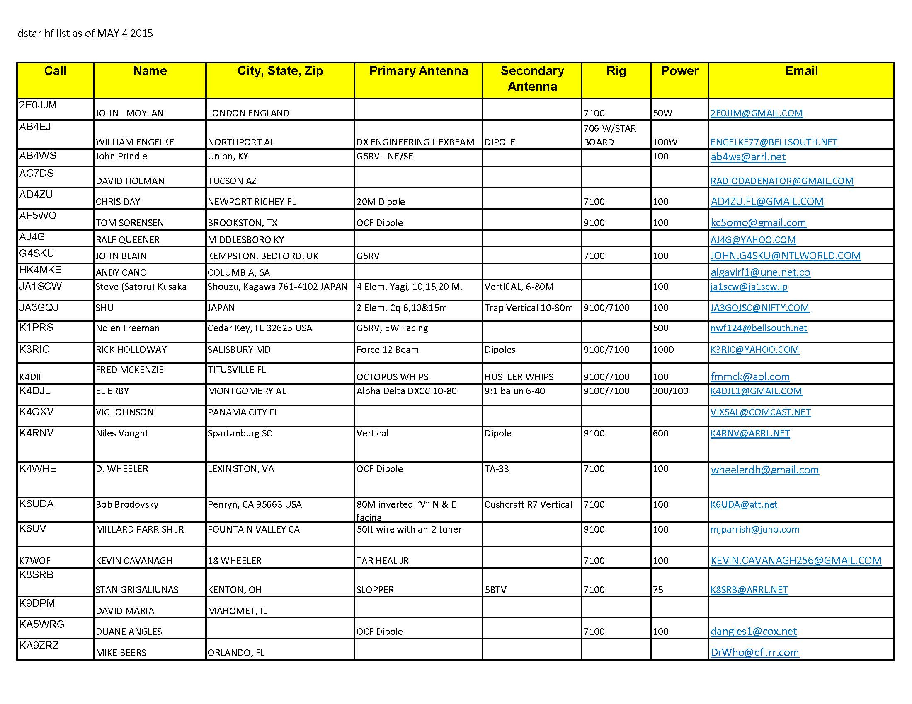
２０１５年５月５日D-Star・HFDVテスト参加者リスト
2/3
Notes:
20

Slide 21
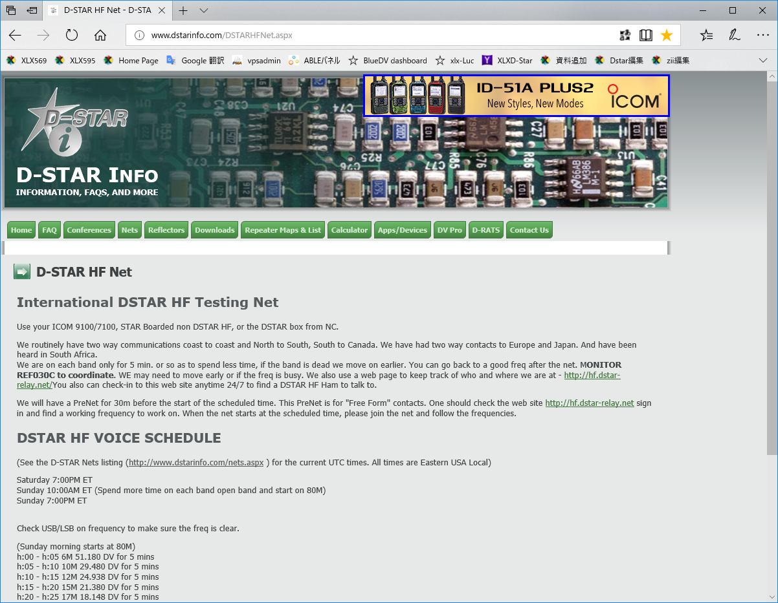
Wで実施されているHF_DV伝搬テスト（D-StarでMC)
http://www.dstarinfo.com/DSTARHFNet.aspx
3/3
Notes:
21

Slide 22

AF6IMパラシュートモービルとD-Starで交信
http://www.fbnews.jp/201511/index.html
1/1
Notes:
22

Slide 23
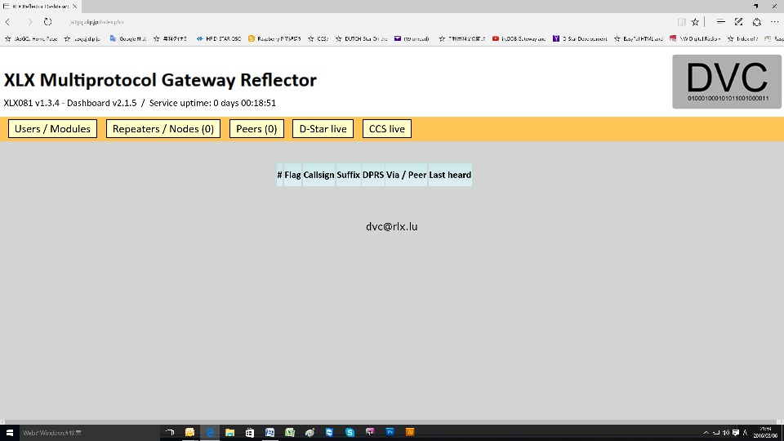
2016年3月JR3VH国内最初のダッシュボード
1/3
1/4
Notes:
23

Slide 24
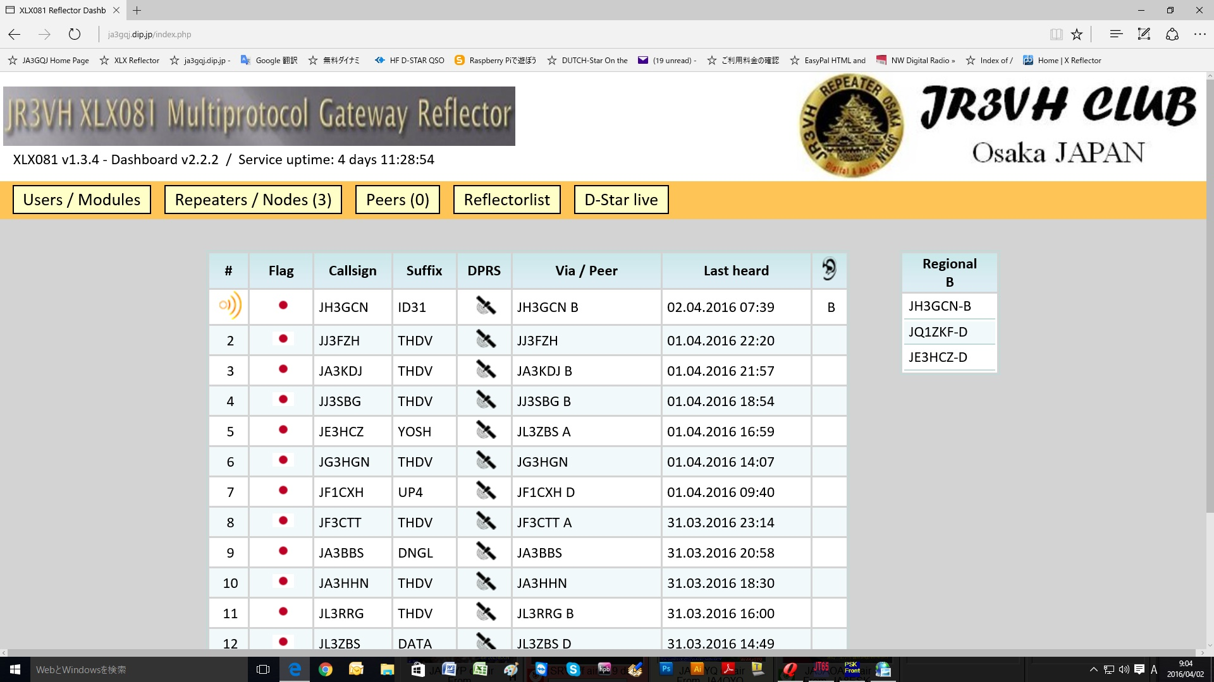
2016年3月JR3VH最初のダッシュボードカスタマイズ
2/4
Notes:
24

Slide 25
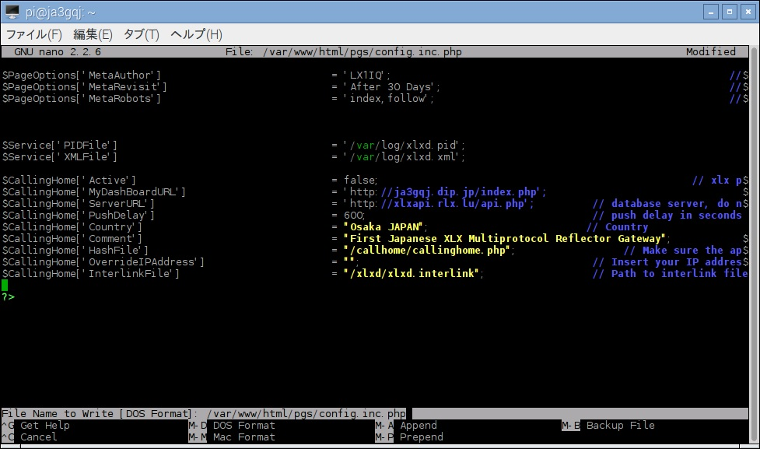
JR3VHを世界へ向けてアピールする設定
3/4
Notes:
25

Slide 26
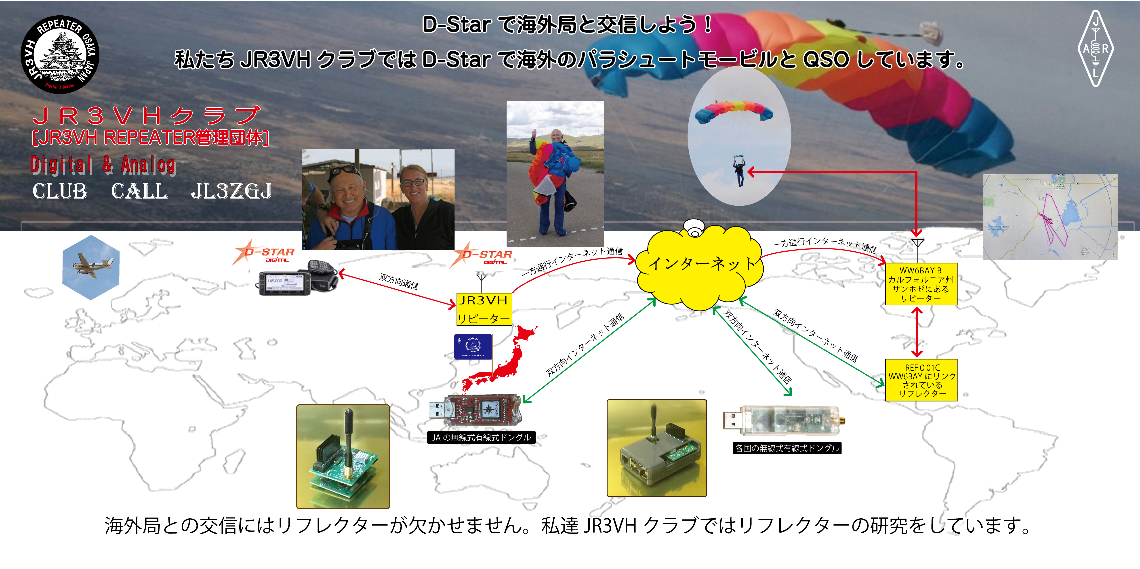
2016年KANHAM出展パネル
4/4
Notes:
26

Slide 27
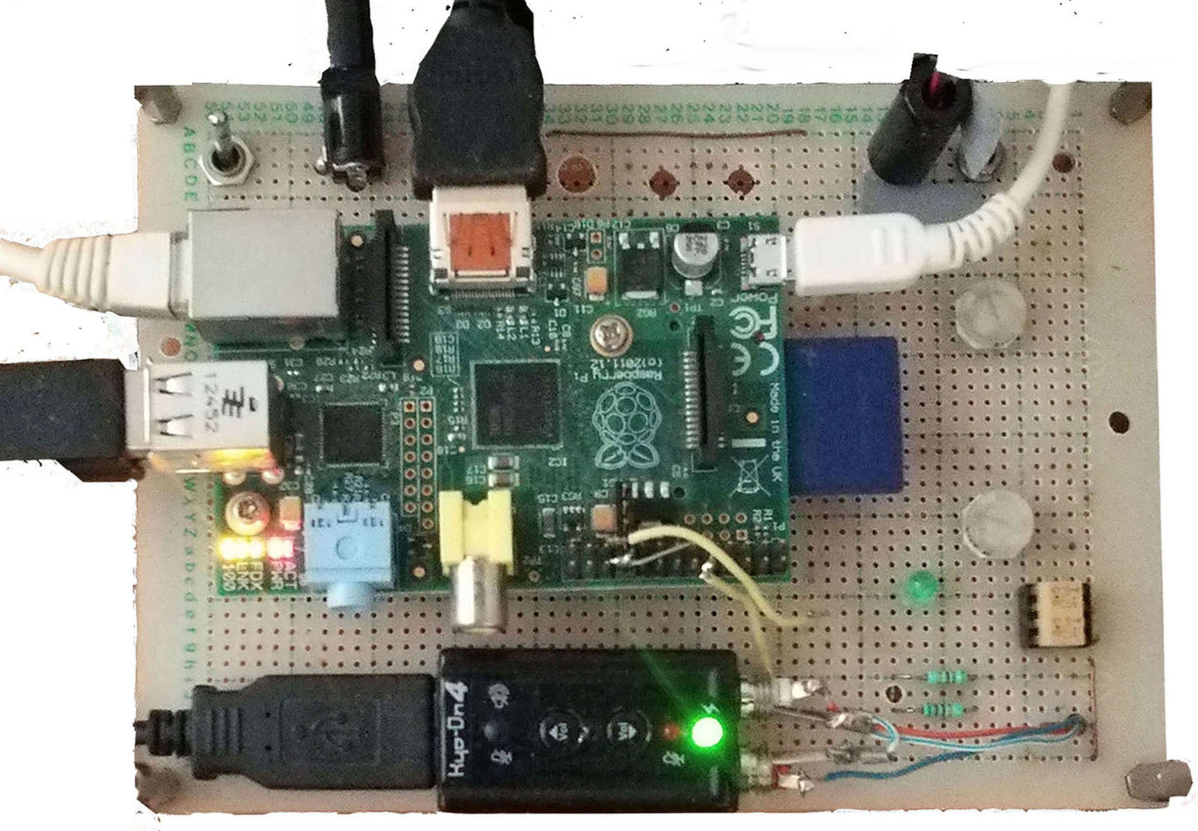
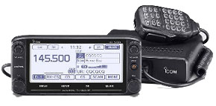
XLXreflectorとノード局
Raspberry Pi
サウンドカード
インターネット
ID-880
XRF, REF, DCS
リフレクター
1/3

Slide 28
Wires-X
2/3

Slide 29
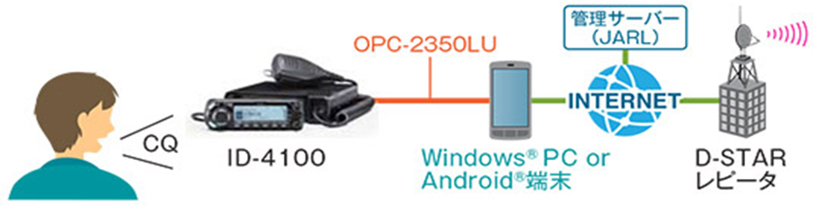
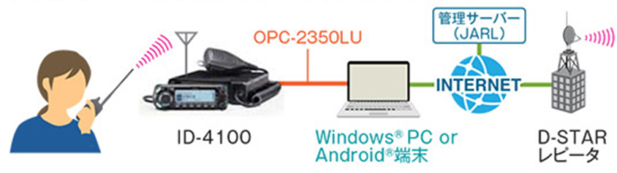
ターミナルモードとアクセスポイントモード
3/3

Slide 30
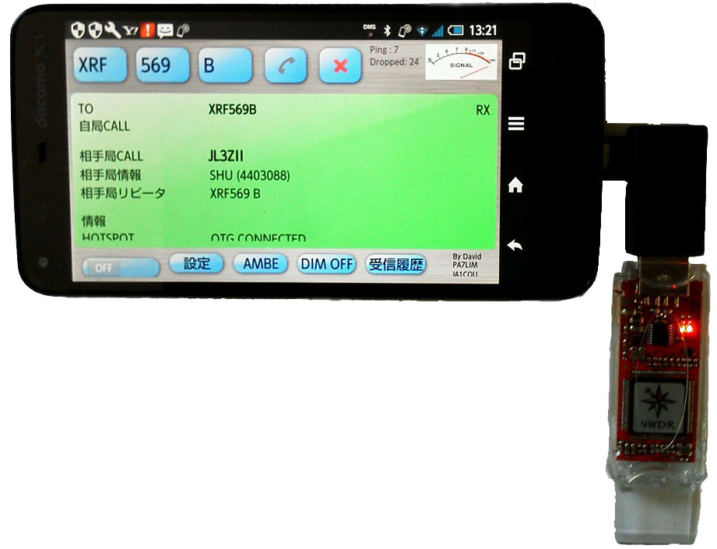
スマホやタブレットでThumbDV
ソフトは http://hamradio.dip.jp/jl3zii/ にあります。
１） 当局のAQUOS SH-01F アンドロイドバージョン4.2.2は
ソフトが一度では立ち上がらないが立ち上がると快適。
2）JN3EDLさんのNECのタブレットPC-TE508HAWアンドロイ
ドバージョン7.1.1はソフト立ち上げ時の
問題はなく良好です。
1/1

Slide 31
DV通信システムの成りたち
DV通信システムに共通する無線インタフェースは
  変調方式の定義
  モデムの同期
  信号の流れを作る
  時分割多元接続/時分割多重アクセスのタイミングを作る
ネットワークは
  信号の行き先を決める
  信号の搬送（通常はIP）
  指揮統制
  アクセスとサービス
・ プロトコル構造は
  開始と終了の定義
  ・ 二つ以上のデジタル信号をそれらの間で交互に混合する
  ・ 他のデータについて説明し、その情報を与えるデータのセット
  ・ IPアドレス指定とID
  ・ 音声/データのエンコーディングは
  ・ ボコーダーの方法とレート
  ・ データ負荷の方法
  ・ データの形式
1/4

Slide 32
ネットワークのプロトコル対RF(無線)
RFプロトコルは、ノイズの多い環境でのデータの整合性を維持しながら、
バンド幅を最小化するように設計されているらしい。
ネットワークプロトコルは、一般的に 信頼性のあるリンクにおける
スループットを最大にするように設計されているらしい。
2/4

Slide 33
ディジタルリピーターとFMリピーター
FM
リフレクター/APRS
オーディオ
インターネット
オーディオ
オーディオ
オーディオ
Vocorder
ネットワーク
Vocorder
レピーター
シンプ
レックス
プロトコル
データ
データ
プロトコル
無線機
送信側
無線機
受信側
モデム
ゲートウエイ
モデム
レピーター
出入口
送信側
出入口
受信側
シンプレックス
・インターネット回線が利用できる。・画像などデーター（画像など）や位置情報も扱える。
・アナログ信号をデジタル信号に変換(符号化)してGMSK変調しその中身はパケットである。
・FMに比べて帯域が半分以下の6.25KHｚである。
3/4

Slide 34
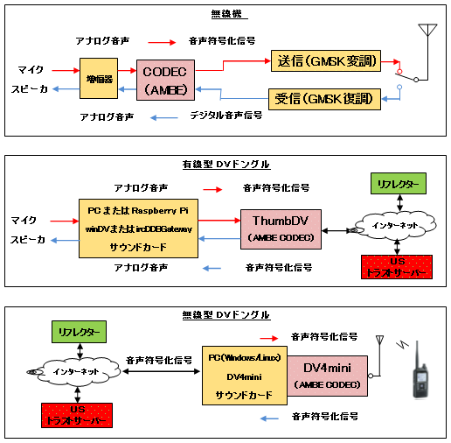
デジタル信号処理
4/4

Slide 35
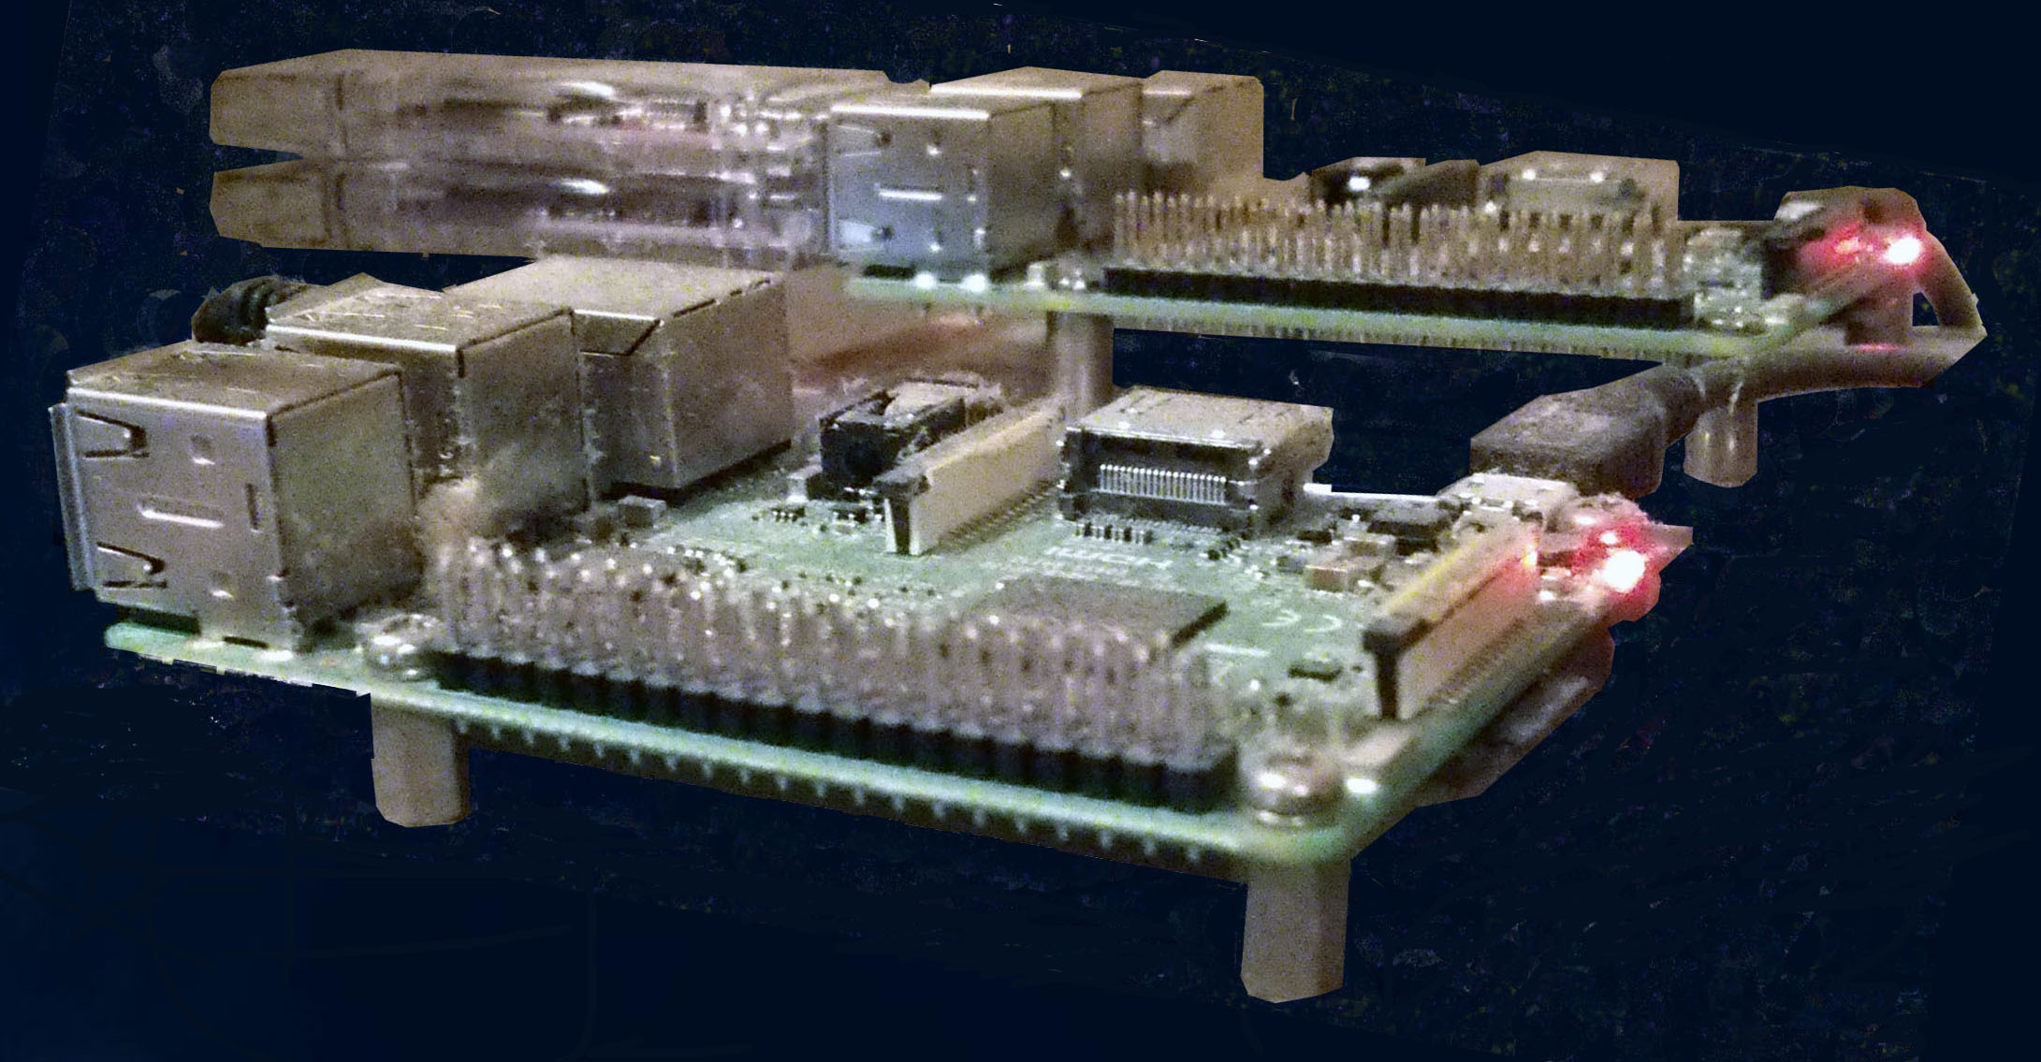
JL3ZIIがXLX595で試行している
DMR<>D-Starトランスコーダー
海外では６チャンネルの動きがあるがこちらはThumbDVを二個使った１チャンネルのトランスコーダーです。
ThumbDVを二個使ったXLX595のトランスコーダー
Raspberry Piを使ったXLX595リフレクター用サーバー
1/1

Slide 36
NXDN™
NXDN™は6.25/12.5KHzのFDMA技術を採用した非常に狭帯域の
プロトコルでFCCが特にVHF帯とUHF帯を、2005年1月1日迄に狭帯域能力に移行することを要求していたところICOMとKENWOODが共同で
これに答えて開発したプロトコル。
Access Method | FDMA
Modulation | 4-level FSK
Vocoder | AMBE+2™
Channel Spacing | 6.25 kHz | 12.5 kHz
Transmission Rate | 4800 bps | 9600bps
Codec Rate | 3600bps | 7200bps
Conventional | Yes
Trunking operation | Yes Type-C and Type-D | Yes Type-C
Digital Scrambling | Yes (15-bit/32,000 keys)
Encryption | Yes (AES/DES)
1/1

Slide 37
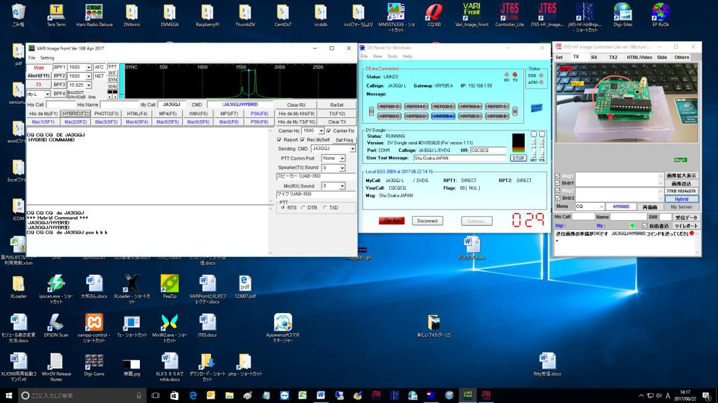
XLXリフレクターを使った文字／画像通信
（今後の希望）
・ モジュールが沢山あるのでVARIFRONTを使ってCW、RTTYやmfskなどのモードで
文字通信ができます。
・ MMSSTVのように直接画像信号を送るわけではありませんが専用のソフトを追加す
ることで画像交換も出来ます。
1/1

Slide 38
XLX と XRFの背景
・XRFとXLXはリフレクター名とホストファイルやリンクコマンドのプリフィックスとして使用される。
XRFのプリフィックスでアドレス指定するのがXRFリフレクタで XRF、DCS、またはREFのプリ
フィックスでアドレス指定する総称がXLXリフレクターである。
・XRFは、技術的な改良とリンク機能をもってD-Plusリフレクタの代替でオープンソースとして
スタートした。 オープンソースは、ユーザーがコールサインを中央機関に登録する必要がなく、
リフレクター管理者は、中央機関からリフレクターを立ち上げる許可を必要としないことを意味
しました。 多くのユーザーや管理者にとって、この独立性は非常に重要でした。
・XLXはD-STARの一部であるDPlus、DExtra、DCSプロトコルを使用できるD-STARリフレ
クタとして開始されました。
海外の資料を見てもXLX とXRFの区別が分かりにくいですがXLX569とかXLX595などはそのリフレクターのコールサインと考え、XRF569とかREF595はそのQTHと考えると分かりやすい
のでは・・・・・
1/1

